Slide 1
Создание условий для успешной адаптации первоклассников

Slide 2
Мозговой штурм «Ассоциации»
Поразмышляйте в течение одной минуты и ответьте на вопрос: Какие у Вас возникают ассоциации, когда Вы слышите слово «адаптация»?

Slide 3
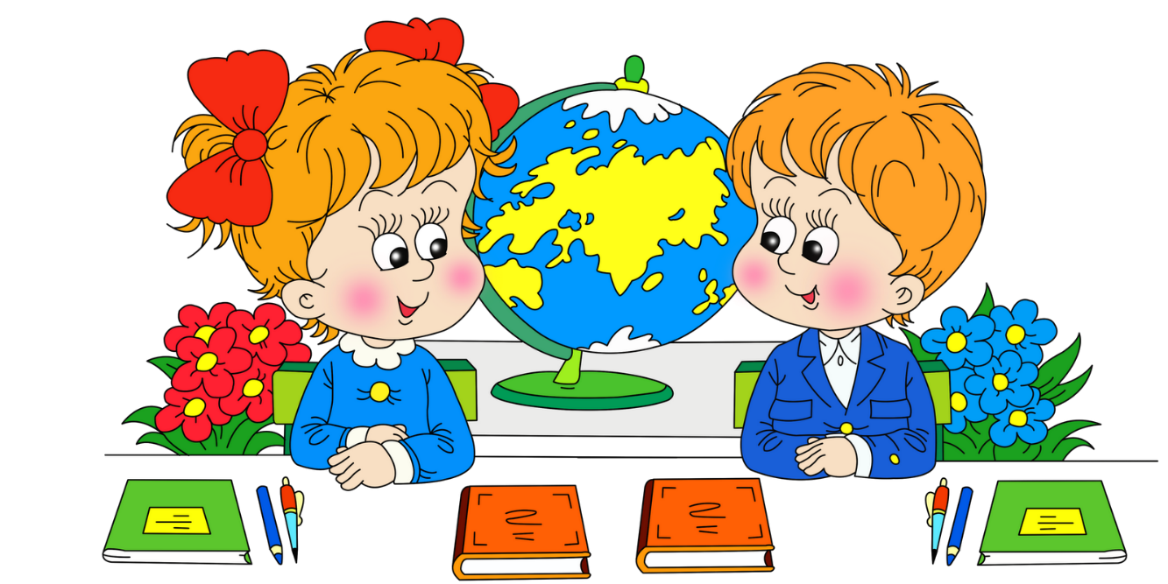
Задачи, требующие мобилизации интеллектуальных и физических сил:
1. Сидеть на уроке в одной и той же позе;
2. Не отвлекаться и следить за мыслью учителя;
3. Делать не то что хочется, а то, что от них требуют;
4. Сдерживать и не выражать вслух свои мысли и эмоции, которые появляются в изобилии.

Slide 4
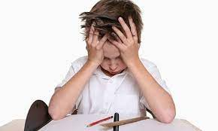
1 группа «Портрет дезадаптированного ребёнка»
2 группа «Причины дезадаптации»

Slide 5
Почему у ребенка могут возникнут трудности?
В школе предъявляются новые требования (внимательно слушать, не отвлекаться, подчиняться установленным правилам и порядку).
Появляются новые требования со стороны родителей (изменение режима дня, появление самостоятельности в поведении, выполнение поручений по самообслуживанию).
Ребенок входит в новые отношения со сверстниками (ребенок начинает волноваться, сможет ли он учиться как все, будут ли дружить с ним ребята, не будут ли обижать его словами или действиями).

Slide 6
Адаптация к школе – многоплановый процесс. 1. Физиологическая адаптация; 2. Социально-психологическая адаптация (к учителям и их требованиям, к одноклассникам).

Slide 7
Физиологическая адаптация
1. Простудные заболевания в первые два месяца учебы в школе;
2. Неустойчивые приспособления (организм ребенка находит приемлемые, близкие к оптимальным варианты реакций на новые условия);
3. Относительно устойчивые приспособления (организм реагирует на нагрузки с меньшим напряжением);
Продолжительность всего периода адаптации варьируется от 2 до 6 месяцев в зависимости от индивидуальных особенностей ученика.

Slide 8
Социально-психологическая адаптация
1. Кризис 7 лет.
2. Появляется новая социальная роль „ученик“.
3. Изменение внешней позиции влечет за собой изменение самосознания личности первоклассника, происходит переоценка ценностей.
То, что было значимым раньше, становится второстепенным, а то, что имеет отношение к учебе, становится более ценным.

Slide 9
1-ая группа отвечает на вопрос «Какую помощь и поддержку ребёнку для смягчения протекания адаптации могут оказать учителя?»
2-ая группа отвечает на вопрос «Какую помощь и поддержку могут оказать родители?»

